Slide 1
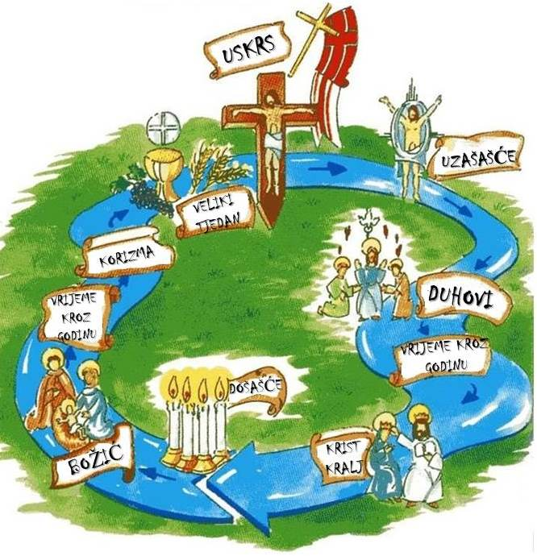


Slide 2
Što je crkvena ili liturgijska godina?
Crkvena ili liturgijska godina jest raspored slavljenja božanskih djela spasenja kroz razdoblje od jedne godine.
Ta božanska djela spasenja slavimo u tri različita ciklusa liturgijske godine. To su:
BOŽIĆNI CIKLUS (došašće i božićno vrijeme)
VAZMENI CIKLUS (korizma i vazmeno vrijeme)
VRIJEME KROZ GODINU

Slide 3
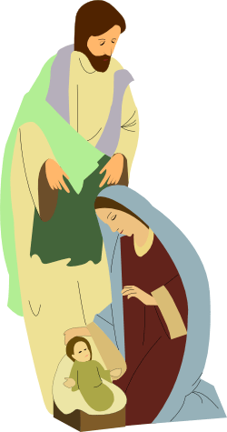
BOŽIĆNI CIKLUS
Božićni ciklus obuhvaća vrijeme od prve nedjelje došašća do blagdana Gospodinova krštenja, koje se slavi u nedjelju nakon Bogojavljenja (Tri kralja).

Slide 4
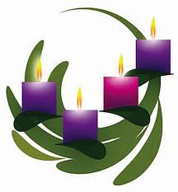
DOŠAŠĆE (ADVENT)
To je vrijeme od četiri nedjelje prije Božića.
Obilježeno je iščekivanjem dolaska Gospodnjega i pripravom za taj dolazak.
U vremenu došašća izrađujemo adventski vijenac s četiri svijeće.
Boja u došašću je ljubičasta. Ljubičasta boja označava žalost, pokoru, trpljenje. Ovu boju ćemo još susresti i u korizmi.

Slide 5
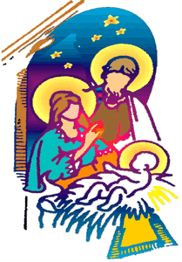
BOŽIĆ
Božić je godišnja proslava Isusova rođenja u Betlehemu.
Slavi se 25. prosinca. Na Božić se posebno svečano slavi misa polnoćka.
Uz Božić su vezani mnogi narodni običaji: božićno drvce, slama, darovi, jaslice... Dan prije Božića jest Badnjak.
Boja u božićnom vremenu je bijela. Bijela boja označava nevinost duše, čistoće i svetosti. Bijela boja je boja radosti.

Slide 6
Glavni blagdani božićnog vremena jesu:
Svetkovina Gospodinova rođenja – Božić (25. prosinca)
Bogojavljenje – Sveta tri kralja (6. siječnja)
Blagdan sv. Obitelji (nedjelja poslije Božića)
Svetkovina sv. Marije Bogorodice (1. siječnja)
Blagdan Gospodinova Krštenja (nedjelja nakon Bogojavljenja)

Slide 7
VAZMENI CIKLUS
U Vazmenom ciklusu slavimo otajstvo muke, smrti, ukopa i uskrsnuća Gospodnjega, njegova uzašašća i silazak Duha Svetoga. Ima dva dijela:
Korizmeno vrijeme
Uskrsno vrijeme

Slide 8
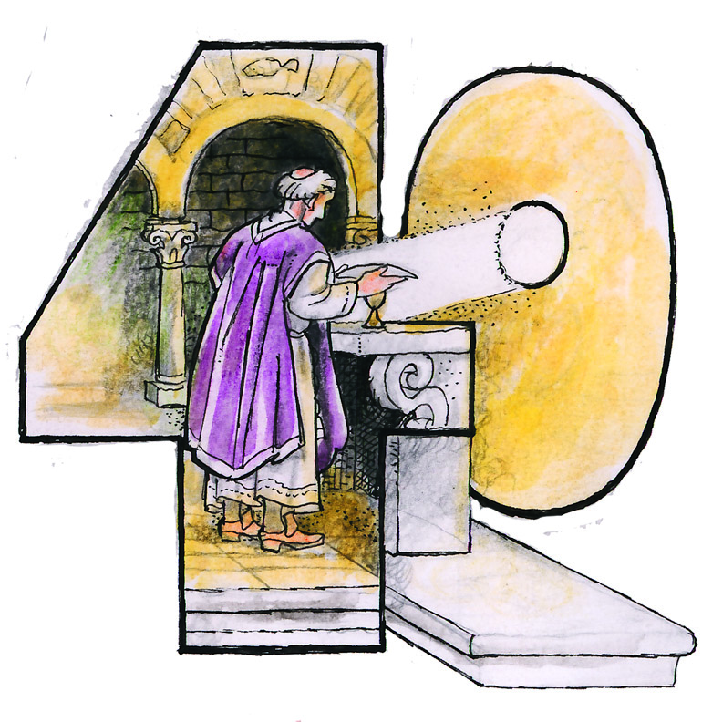
KORIZMA
Korizma ili četrdesetnica je vrijeme priprave za najveći kršćanski blagdan – Uskrs.
Po uzoru na Isusov post od četrdeset dana u pustinji zove se četrdesetnica ili korizma.
Traje četrdeset dana.
Započinje na Čistu srijedu ili Pepelnicu, a završava na Veliki četvrtak.
Boja u korizmenom vremenu je ljubičasta kao i u došašću.
Najpoznatja pobožnost u vrijeme korizme je križni put.
Križni put je molitva i razmišljanje o posljednjim satima Isusova ovozemaljskog života.
Križni put ima četrnaest postaja.
Na nedjelju Cvjetnicu započinje Veliki tjedan.

Slide 9
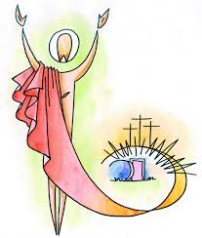
USKRSNO VRIJEME
Uskrsno vrijeme započinje sa svetim vazmenim trodnevljem. To je: Veliki četvrtak, Veliki petak i Velika subota.
Središte uskrsnog vremena je USKRS (Vazam).
Uskrs je najveći kršćanski blagdan u kojem slavimo uskrsnuće Isusovo.
Boja u uskrsnom vremenu je bijela kao i u božićnom vremenu.
Četrdeset dana nakon uskrsnuća slavimo blagdan Uzašašća – uspomena na Kristov povratak u Nebo, a pedeseti dan nakon uskrsnuća slavimo blagdan Pedesetnice ili Duhova. Tim blagdanom završava vazmeni ciklus.

Slide 10
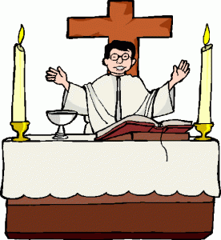
VRIJEME KROZ GODINU
Vrijeme kroz godinu je vrijeme između božićnog i vazmenog ciklusa.
Obuhvaća trideset i četiri tjedna u godini.
U ovome ciklusu imamo dva dijela:
od svetkovina Krštenja Gospodinova do Pepelnice ili Čiste srijede
od blagdana Duhova do početka došašća

Slide 11
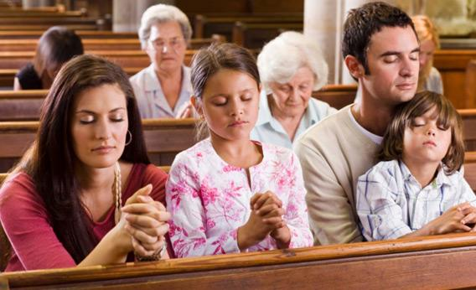
VRIJEME KROZ GODINU
U razdoblju vremena kroz godinu sva slavljenja se oslanjaju na nedjelje (34 nedjelje kroz godinu).
U slavljenju nedjelje na poseban način slavimo otajstvo Gospodnjega uskrsnuća. Nedjelja je, naime, dan uskrsnuća – prvi dan u tjednu.
Boja u vremenu kroz godinu je zelena.

Slide 12
VRIJEME KROZ GODINU
Kroz "vrijeme kroz godinu" posebno slavimo i tri Gospodnje svetkovine:
1. PRESVETO TROJSTVO – slavimo otajstvo jednog Boga u tri božanske osobe (nedjelja poslije Duhova)
2. TIJELOVO – slavimo otajstvo Tijela i Krvi Kristove (četvrtak nakon Presvetog Trojstva)
3. KRIST KRALJ – slavimo otajstvo Kristove kraljevske službe i kraljevskog dostojanstva (zadnja nedjelja kroz godinu).

Slide 13
LITURGIJSKE BOJE
Liturgijska slavlja prate i točno određene boje liturgijskog ruha koje oblače biskupi, svećenici i đakoni. Liturgijske boje se biraju po točno određenim pravilima koji usklađuju simboliku boja i značaj dana, vremena i čina.
Liturgijske boje jesu:
  bijela
  ljubičasta
  zelena
  crvena

Slide 14
BIJELA
Znak nevinosti duše, čistoće i svetosti. Bijela boja je boja radosti. Nosi se u liturgiji Gospodnjih i Marijinih blagdana, na blagdane svetaca koji nisu mučenici, te u božićno i vazmeno vrijeme.

Slide 15
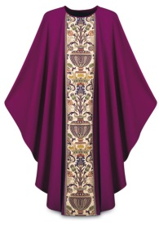
LJUBIČASTA
Boja žalosti, pokore i trpljenja. Zbog te znakovitosti susrećemo je u vremenu Došašća i Korizme, te u misama za pokojne.

Slide 16
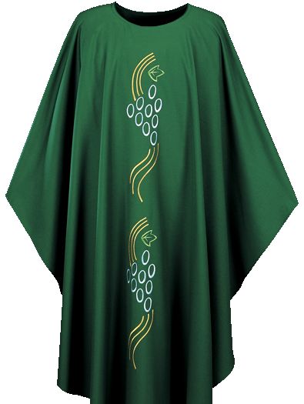
ZELENA
Boja koja označava nadu, išćekivanje, život. Označava pobjedu života nad smrću. Nosi se u "vrijeme kroz godinu" jer je to vrijeme nade i išćekivanja.

Slide 17
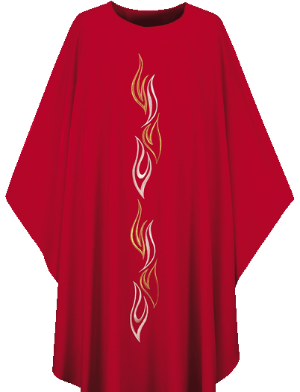
CRVENA
Boja koja označava vatru i krv. Crvena boja je simbol ljubavi. U liturgiji se koristi na Duhove, Veliki petak i na blagdane svetaca – mučenika.

Slide 18
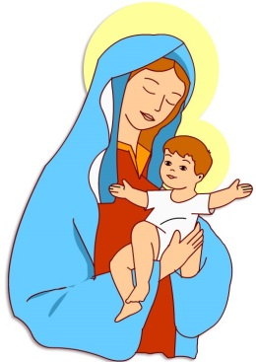
ŠTOVANJE BLAŽENE DJEVICE MARIJE I SVETACA
Među slavljenjem svetaca i blaženika posebno mjesto zauzima blažena Djevica Marija, Isusova Majka. Ona je rodila Boga i čovjeka Isusa.
Tijekom crkvene liturgijske godine Crkva na najsvečaniji način slavi blaženu Djevicu Mariju:
Svetkovina svete Bogorodice Marije (1. siječnja)
Uznesenje blažene Djevice Marije ili Velika Gospa (15. kolovoza)
Bezgrešno začeće blažene Djevice Marije (8.prosinca)

Slide 19
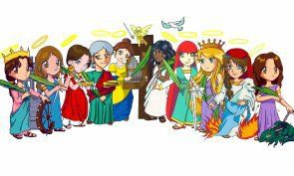
ŠTOVANJE BLAŽENE DJEVICE MARIJE I SVETACA
Crkva na poseban način časti ljude koji su svojim životom slijedili Isusa. To su sveci. Oni su svojim životom zaslužili Raj. U slavljenju blagdana svetaca Crkva nam pokazuje kako bi mi trebali živjeti. Njihov život nam služi kao primjer, a njihov zagovor kao pomoć i zaštita u našem nastojanju da slijedimo Isusa.

Slide 20

ZAPIŠIMO!
CRKVENA LITURGIJSKA GODINA
Crkvena ili liturgijska godina jest raspored slavljenja božanskih djela spasenja kroz razdoblje od jedne godine.
Tri različita ciklusa liturgijske godine su:
  BOŽIĆNI CIKLUS (došašće i božićno vrijeme)
  VAZMENI CIKLUS (korizma i vazmeno vrijeme)
  VRIJEME KROZ GODINU
Imamo četiri liturgijske boje. To su: bijela, ljubičasta, zelena, crvena
Tijekom crkvene liturgijske godine Crkva na najsvečaniji način slavi blaženu Djevicu Mariju:
  Svetkovina svete Bogorodice Marije (1. siječnja)
  Uznesenje blažene Djevice Marije ili Velika Gospa (15. kolovoza)
  Bezgrešno začeće blažene Djevice Marije (8.prosinca)

